Slide 1
Внедрения практик по полевым работам, проведенных на первом этапе обучения
Участники:
Таспауова Л.Н., ГКП на ПХВ «Кентауская центральная больница» Управление ОЗ Туркестанская область
Нұрмұхамед Т.Қ., КГП «Костанайская областная больница» УЗАКО

Slide 2
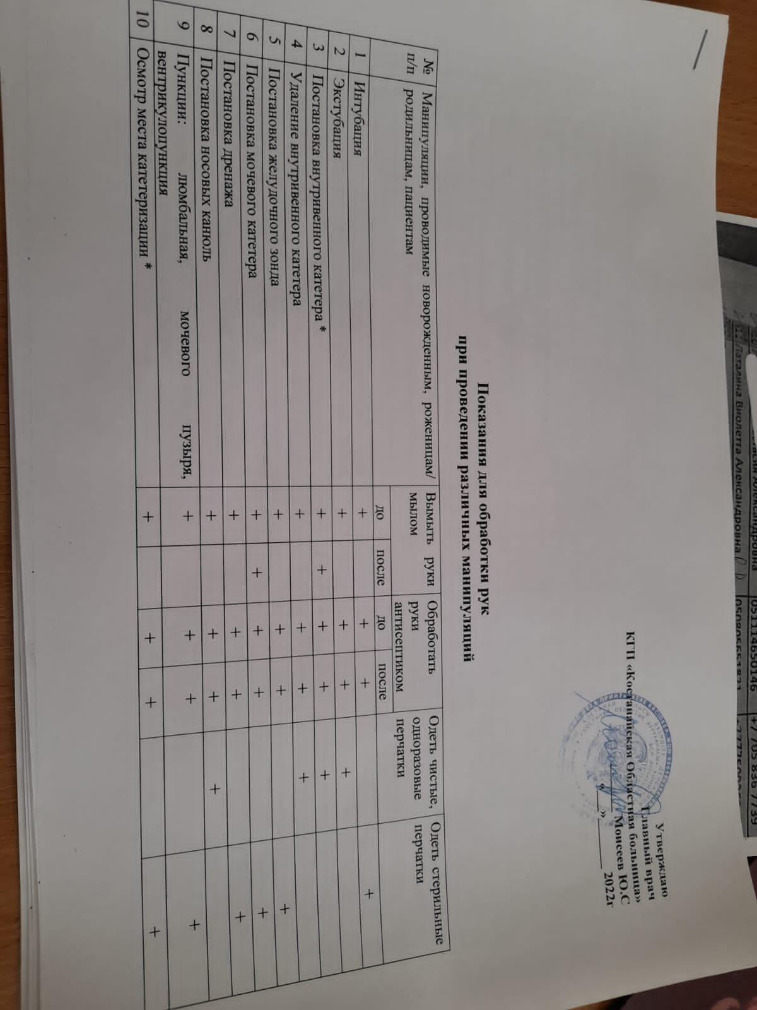
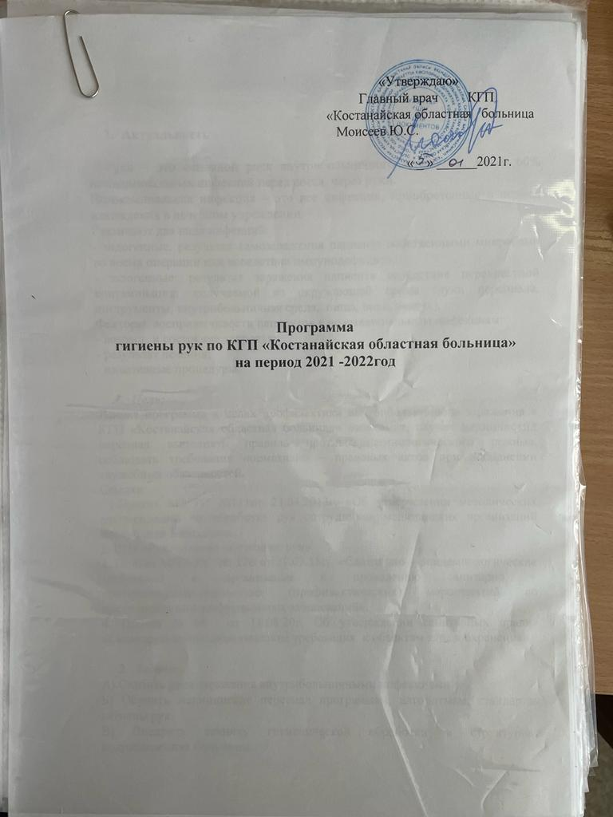
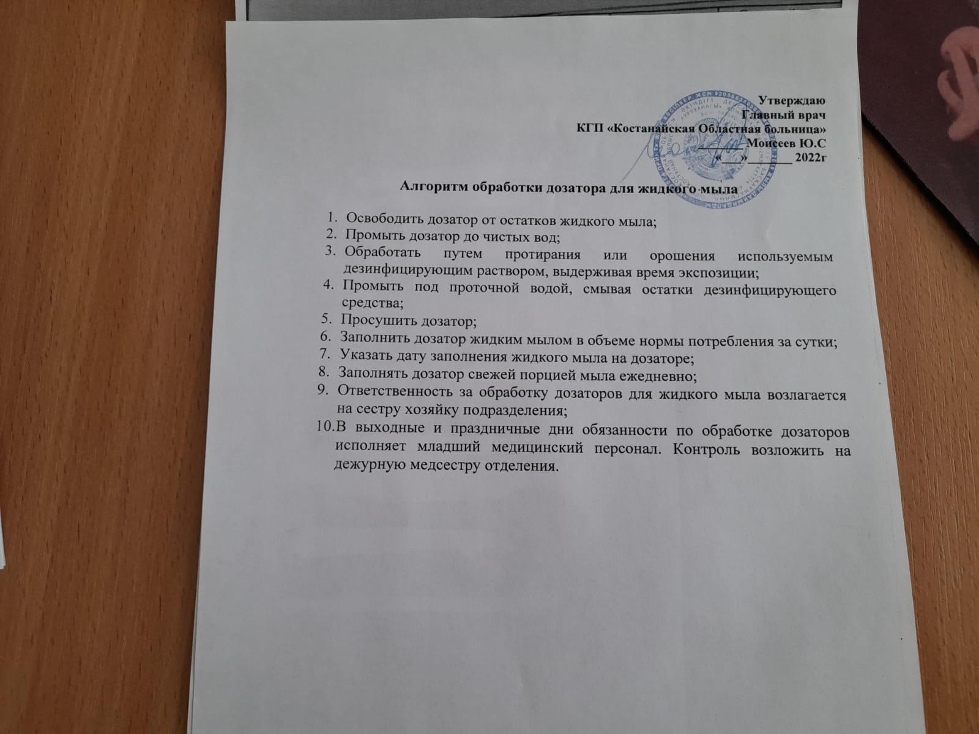
Внедрение программы «Гигиена рук» в КГП «Костанайская областная больница»

Slide 3
Комлексный план по гигиене рук

Slide 4
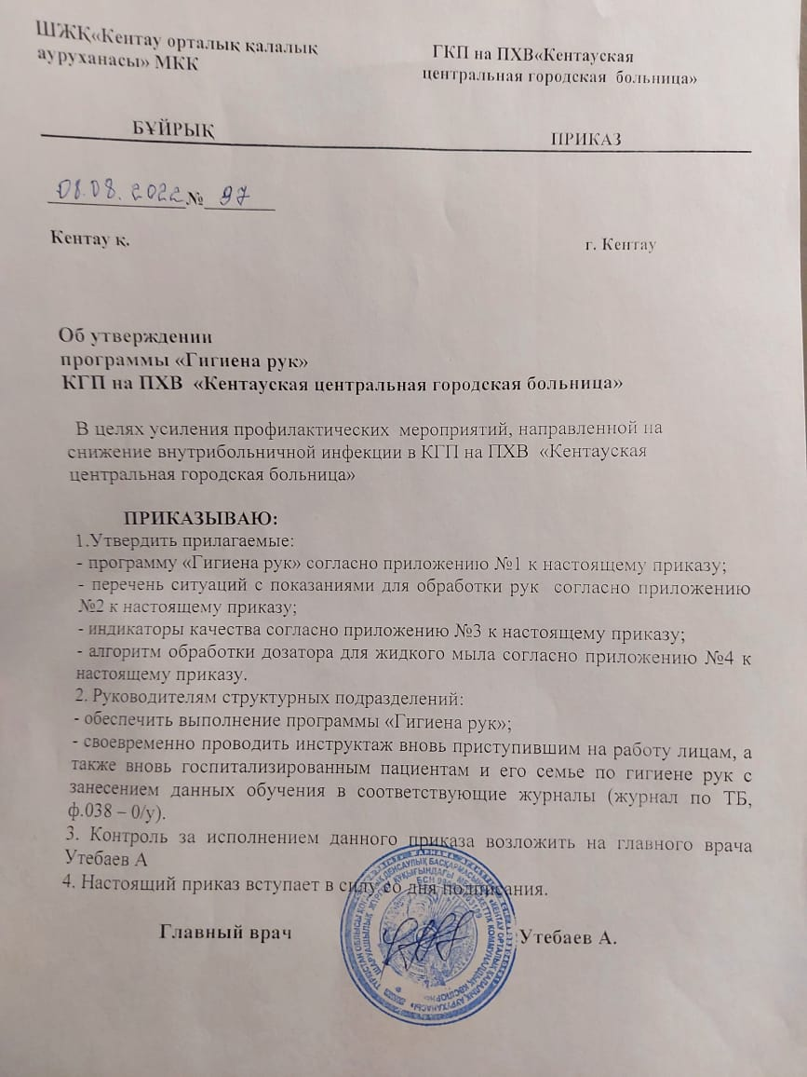
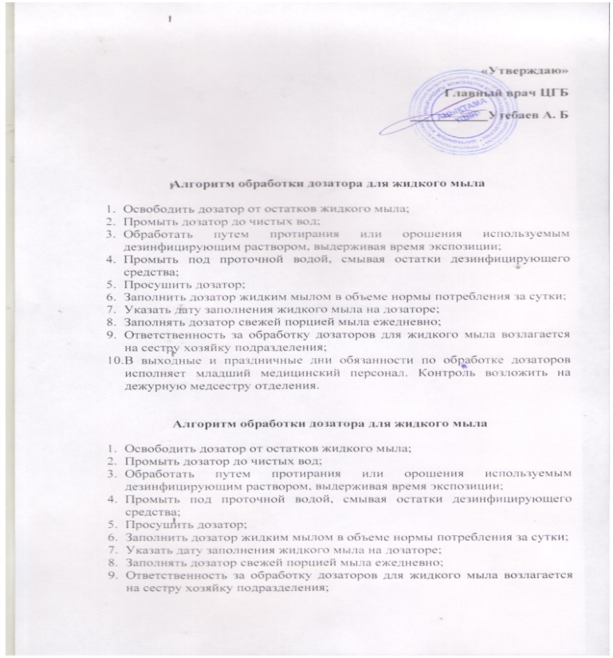
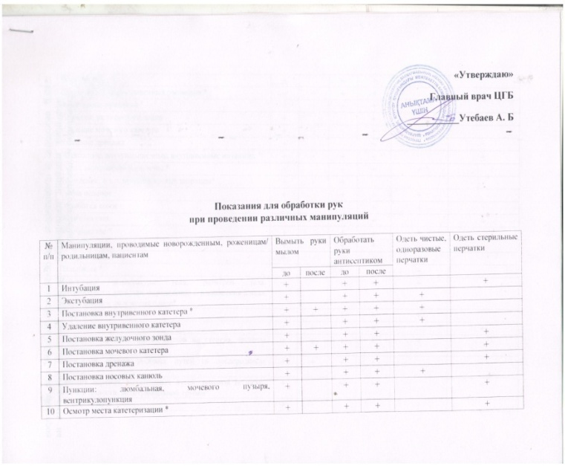
Внедрение программы «Гигиена рук» в ГКП на ПХВ «Кентауская центральная больница»

Slide 5
Комлексный план по гигиене рук

Slide 6
Отчет по мониторингу гигиены рук
За период с августа по октябрь 2022 года в Кентауской центральной городской больницы проверено 300 случаев обработки рук.
Уровень соблюдения гигиены рук при фактическом наблюдении составило 76%, при этом:
Частота мытья рук с мылом не изменилась, а частота использования антисептика увеличилась.
Улучшение гигиены рук отмечали среди среднего и младшего персонала, а среди врачей – без изменений.
- увеличилось потребление антисептика.

Slide 7
Отчет по мониторингу гигиены рук
За период с августа по октябрь 2022 года в Костанайской обласной больницы проверено 500 случаев обработки рук.
Уровень соблюдения гигиены рук при фактическом наблюдении составило 66%, при этом:
- Частота мытья рук с мылом не изменилась, а частота использования антисептика увеличилась.
- Улучшение гигиены рук отмечали среди среднего и младшего персонала, а среди врачей – без изменений.
- увеличилось потребление антисептика.

Slide 8
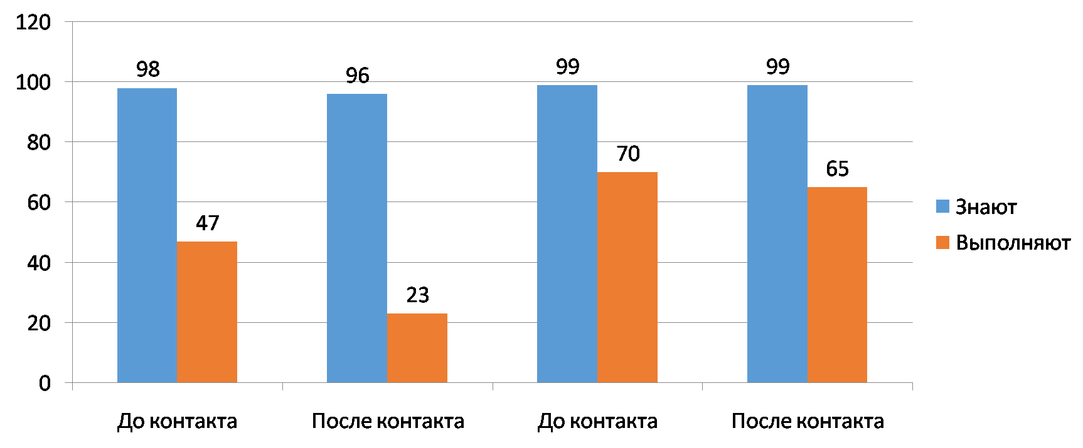
Результаты опроса / Результаты наблюдения
мыло
антисептик

Slide 9
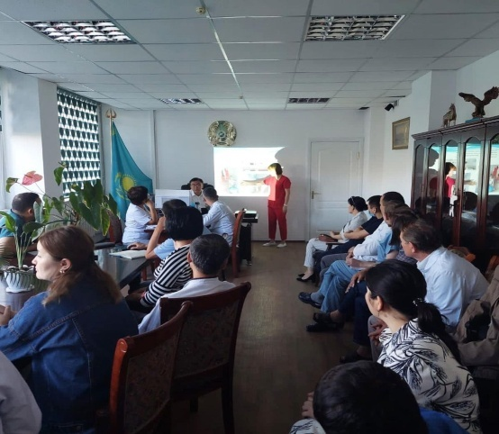
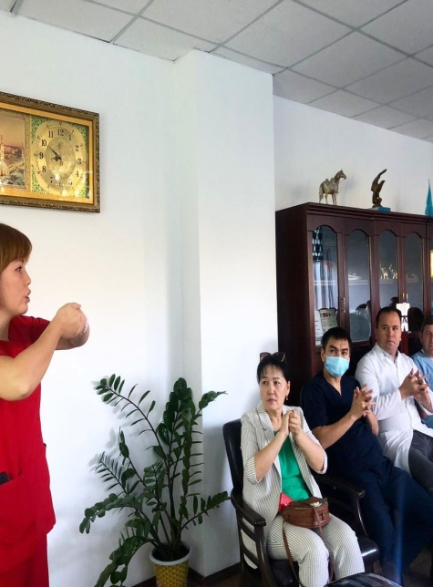
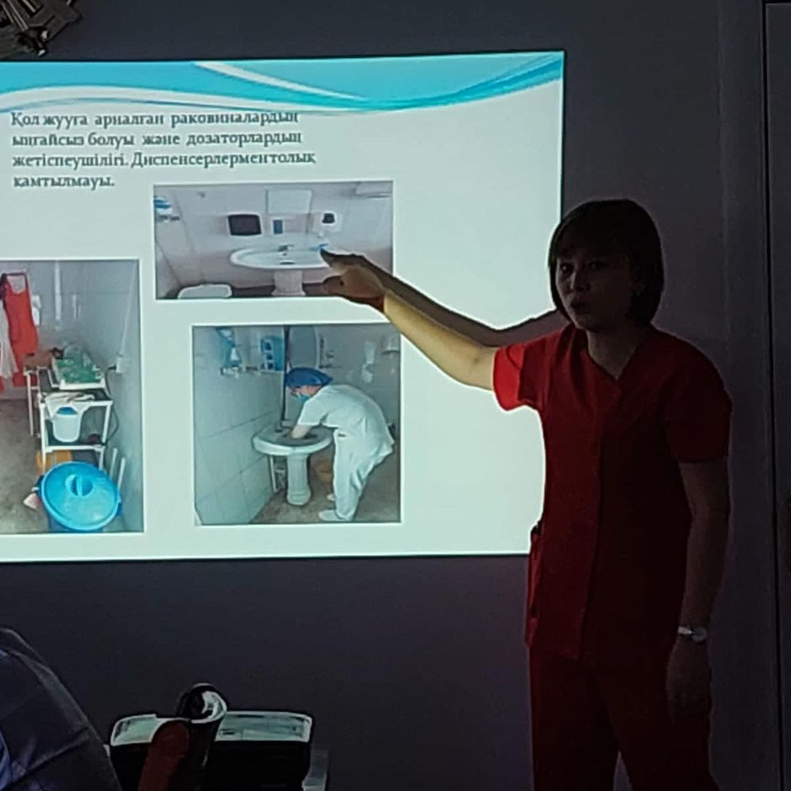
Обучение сотрудников по гигиене рук

Slide 10
Препятствия во время внедрения
Слабое исполнение требований инфекционного контроля медицинским персоналом;
Законодательно не определено использование антисептиков с содержанием спирта не менее 70% (КГП КОБ 65%);
Не соблюдение врачами всех требований гигиены рук;
Малые размеры станции для гигиены рук в операционных.

Slide 11
Пути совершенствования процедуры обработки рук
При проведении обучения с медицинским персоналом представить научное обоснование по показаниям и методам обработки рук.
Использовать методы ролевого обучения.
Обеспечить наличие адекватных (не менее 70% спирта) растворов для обработки рук.
Обеспечить доступность специальными станциями для гигиены рук и других необходимых материалов.
Следить за соблюдением должной рабочей нагрузки.
Поддерживать обратную связь с мед работниками в отношении обработки рук.

Slide 12
Внедрение оценки существующих программ готовности медицинской организации к черезвычайным ситуация, в частности к глобальным инфекциям (COVID-19) Второй этап
Сроки проведения: 17 ноября – 2 декабря
Группа №1
Куратор (ментор): Текебаев Канат Омирбаевич, к.м.н., врач эпидемиолог высшей категории
Участники:
Таспауова Л.Н., ГКП на ПХВ «Кентауская центральная больница» Управление ОЗ Туркестанская область
Нұрмұхамед Т.Қ., КГП «Костанайская областная больница» УЗАКО

Slide 13
Актуальность
Глобальная пандемия Covid-19 показала несостоятельность многих медицинских учреждений в мире к оказанию медицинской помощи в период чрезвычайных ситуаций. На сегодняшний день заболеваемость Covid-19 имеет периодически волнообразный подъем. Согласно еженедельному информационному бюллетеню Всемирной организации здравоохранения (ВОЗ), в мире на неделю с 21 по 27 ноября 2022 г. были зарегистрированы 2 678 706 случаев заражения и 8 442 летальных исхода. Число случаев инфицирования выросло по сравнению с предыдущими семью днями на 2%, а количество летальных исходов снизилось на 5%. Рост заболеваемости по сравнению с предшествующими семью днями (с 14 по 20 ноября) отмечен в Америке и Западно-Тихоокеанском регионе. Япония сообщила о самом большом числе инфицированных за неделю - 698 772. Далее следуют Республика Корея, США, Франция и Италия. По состоянию на 30 ноября в ВОЗ поступили сообщения о 639 132 486 заразившихся коронавирусом с начала пандемии и о 6 614 082 умерших. В РК зарегистрировано 1397842 подтвержденных случаев COVID-19.

Slide 14
Цель
Повысить уровень готовности медицинской организации к чрезвычайным ситуациям, в частности к глобальным инфекциям (COVID-19)

Slide 15
Задачи
Оценить готовность медицинских организаций к чрезвычайным ситуациям, в частности к глобальным инфекциям (Covid-19).
На основе проведенной оценки разработать план мероприятий об усилении санитарно-противоэпидемических и санитарно-профилактических мероприятий по предупреждению распространения короновирусной инфекции.
Согласовать разработанный план мероприятий с КИК и утвердить приказом руководителя медицинской организации.
Внедрить в практику план мероприятий.

Slide 16
Оценка готовности КГП «Костанайская областная больница» к чрезвычайным ситуациям, в частности к глобальным инфекциям (Covid-19).
Нами был проведен литературный поиск инструментов оценки готовности медицинской организации к глобальным инфекциям. В результате поиска был выбран инструмент ВОЗ «Контрольный вопросник для оценки готовности больниц к вспышке Covid-19». Для оценки создана мультимодальная команда, состоящая из сотрудников по кадровым ресурсам, лиц, отвечающих за обеспечения, специалиста по чрезвычайным ситуациям, руководителей структурных подразделений, технический персонал.
В ходе оценки готовности выявлено:
Система руководства в кризисной ситуации больницы готова на 100%;
Резервные возможности больницы готовы на 100%;
Профилактика инфекций и инфекционный контроль больницы готова на 90%;
Клиническое введение больных готово на 100%;
Кадровые ресурсы больницы готово на 80%;
Непрерывность оказания основных медицинских услуг и лечения больных готово на 100%;
Эпидемиологический надзор больницы готово на 100%;
Предоставление информации больницы готово на 100%;
Логистика и управление запасами, включая лекарственные препараты, больницы готово на 100%;
Лабораторные службы больницы готово на 100%;
Важнейшие вспомогательные службы готовы на 100%.
Заключение: В целом больница готова к чрезвычайным ситуациям, в частности к глобальным инфекциям (Covid-19). Однако необходимо решить вопросы, требующих усиления профилактики инфекций и инфекционного контроля, в плане соблюдение стандартных мер предосторожности сотрудниками и обеспечения кадровыми ресурсами (врачи узких специальностей, СМР).

Slide 17
Оценка готовности КГП «Кентауская центральная городская больница» к чрезвычайным ситуациям, в частности к глобальным инфекциям (Covid-19).
В результате поиска был выбран инструмент ВОЗ «Контрольный вопросник для оценки готовности больниц к вспышке Covid-19».
В ходе оценки готовности выявлено:
Система руководства в кризисной ситуации больницы готова на 100%;
Резервные возможности больницы готовы на 90%;
Профилактика инфекции и инфекционный контроль больницы готова на 100%;
Клиническое введение больных готово на 100%;
Кадровые ресурсы больницы готово на 100%;
Непрерывность оказания основных медицинских услуг и лечения больных готово на 100%;
Эпидемиологический надзор больницы готово на 100%;
Предоставление информации больницы готово на 100%;
Логистика и управление запасами, включая лекарственные препараты, больницы готово на 100%;
Лабораторные службы больницы готово на 100%.
Важнейшие вспомогательные службы готовы на 100%.
Заключение: В целом больница готова к чрезвычайным ситуациям, в частности к глобальным инфекциям (Covid-19). За исключением усиления профилактики инфекций и инфекционного контроля в части полного обеспечения резервных возможности больницы.

Slide 18
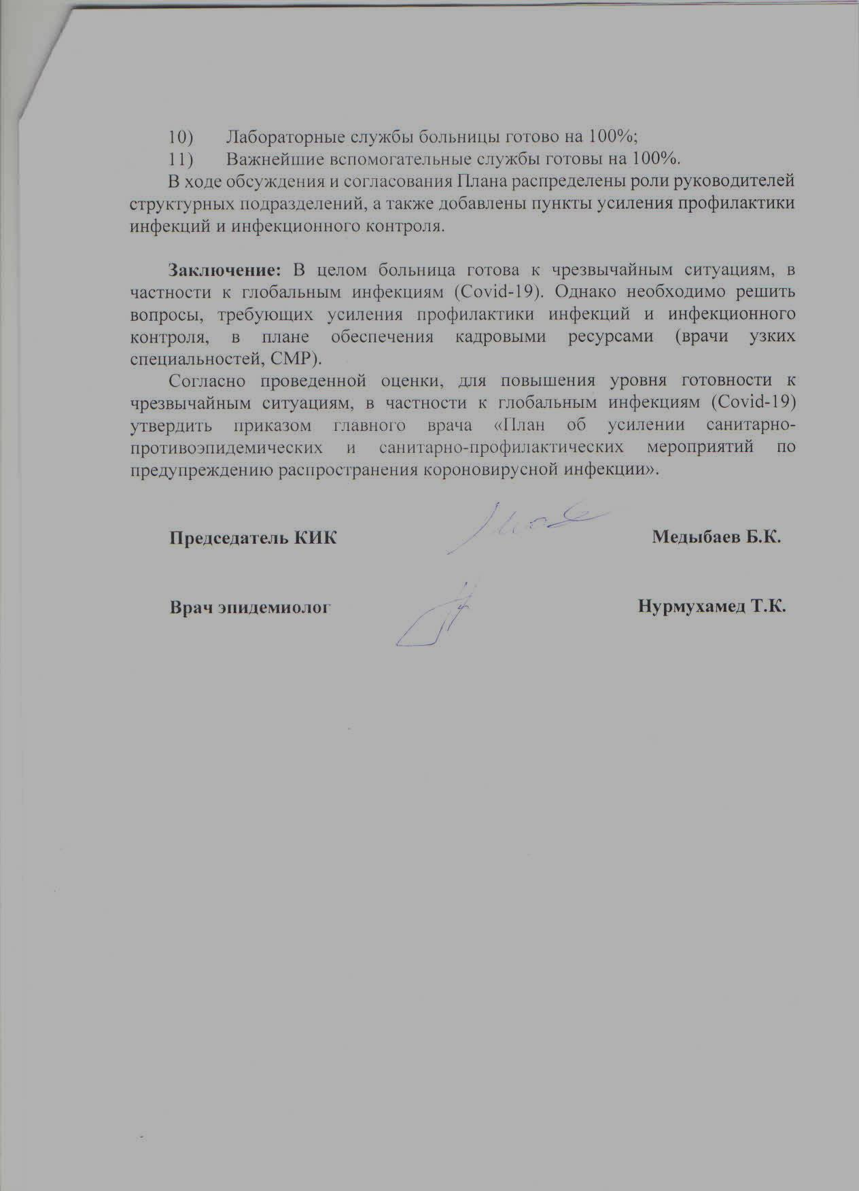
Протокол заседания КИК

Slide 19
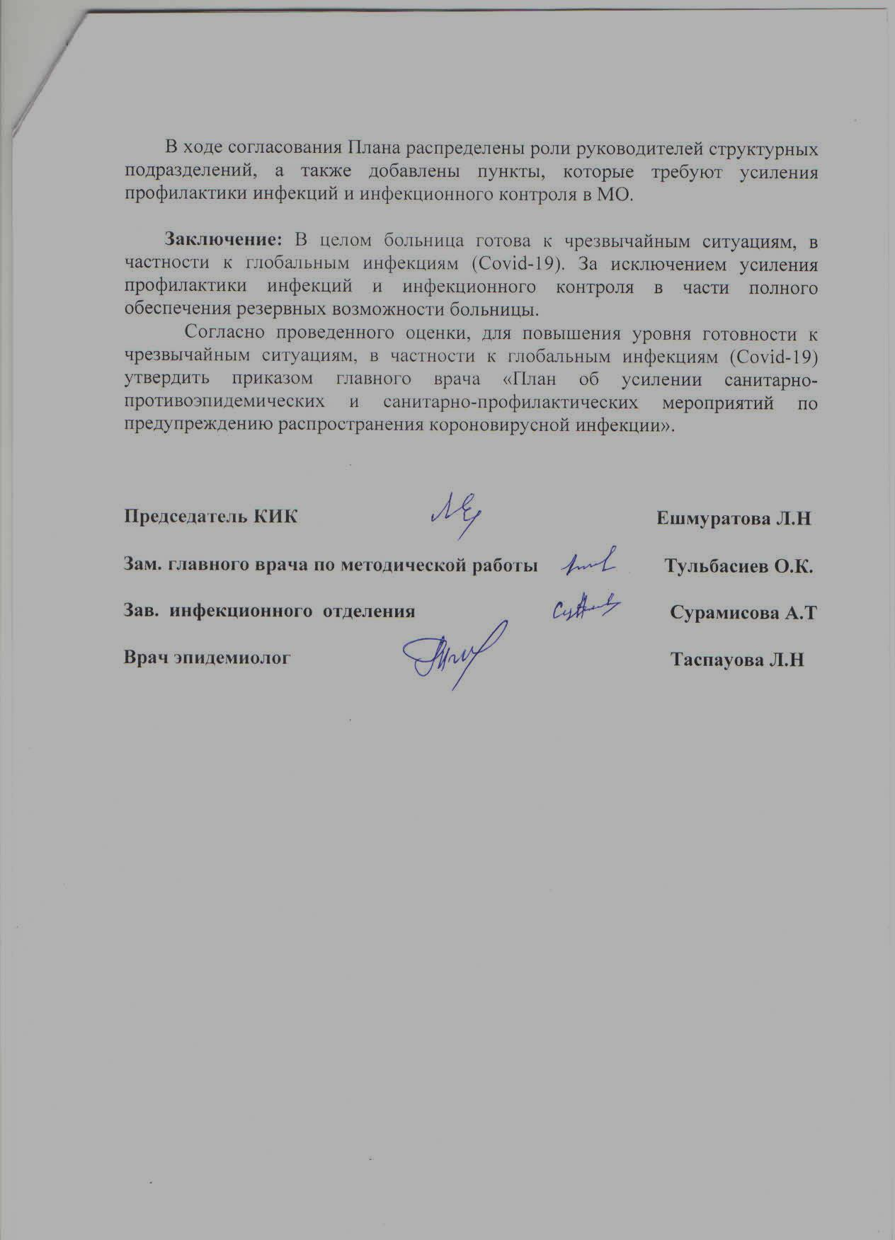
Протокол заседания КИК

Slide 20
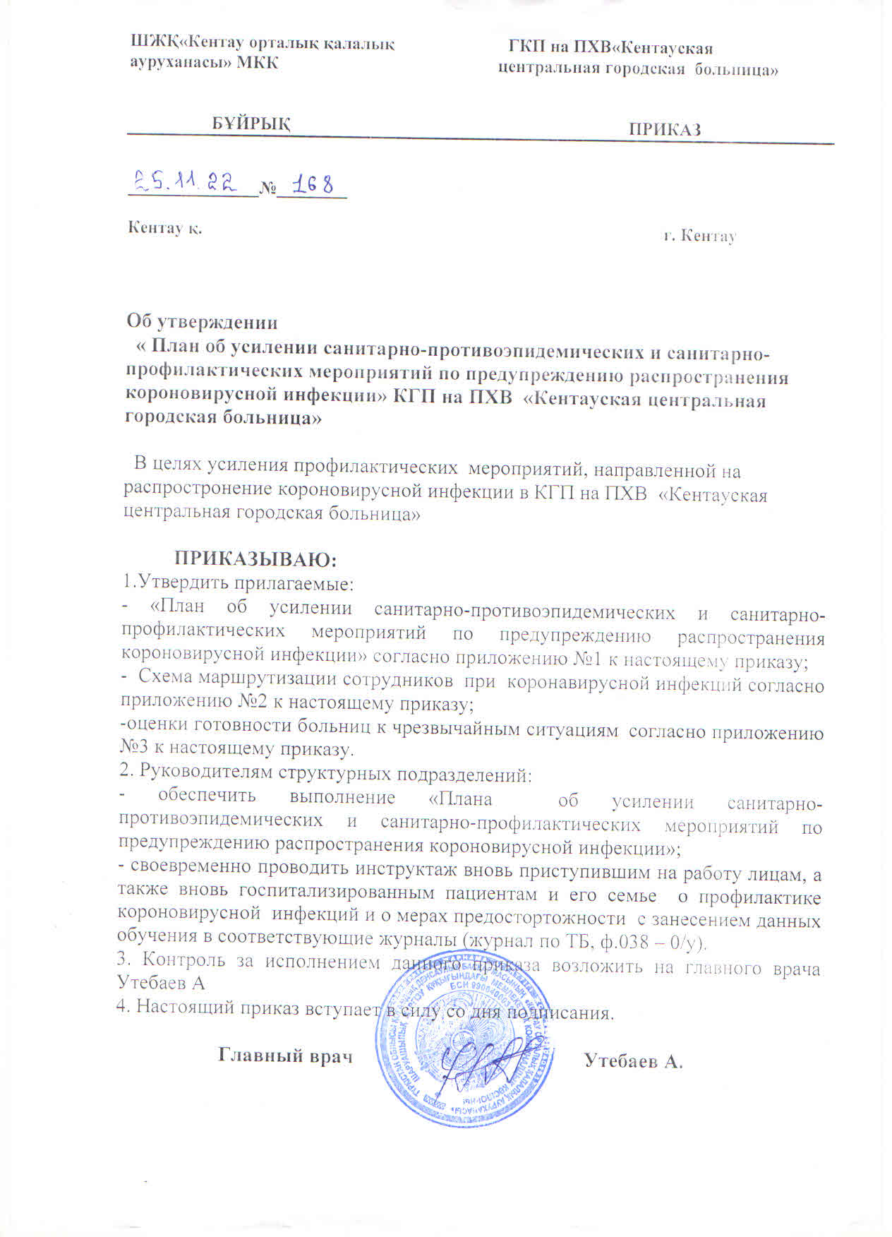
Внедрение программы готовности к чрезвычайным ситуациям, в частности к глобальным инфекциям

Slide 21
План об усилении санитарно-противоэпидемических и санитарно-профилактических мероприятий по предупреждению распространения короновирусной инфекции
№ | Наименование мероприятия | Сроки исполнения | Ответственный за исполнением | Контроль
1 | Ознакомить медицинских работников, пациентов и посетителей с правилами респираторной гигиены и гигиены рук, а также профилактики внутрибольничных инфекций. Провести устный инструктаж, подготовить информационные плакаты, карточки и другие соответствующие материалы. | В эпидемический период | Госпитальный эпидемиолог | Зам. глав. врача по медицинской части
2 | Добиться 100% применения медицинскими работниками стандартных мер безопасности при взаимодействии со всеми пациентами. | Постоянно | Госпитальный эпидемиолог | Зам. глав. врача по медицинской части
3 | Помещать пациентов в отдельные хорошо проветриваемые палаты. Не допускать совместного размещения пациентов с подозрением на COVID-19 и с подтвержденным диагнозом заболевания. | В эпидемический период | Зав. и врачи инфекционного отделения | Зам. глав. врача по медицинской части
4 | Расстояние между больничными койками должно составлять не менее одного метра, независимо от того, имеются ли подозрения на COVID-19. | Постоянно | Старшая мед. сестра, с/х инфекционного отделения | Главная медицинская сестра

Slide 22
№ | Наименование мероприятия | Сроки исполнения | Ответственный за исполнением | Контроль
5 | Проводить плановую очистку и дезинфекцию поверхностей, с которыми контактирует пациент. Согласно утвержденного графика уборок. | Постоянно | Старшая мед. сестра, с/х инфекционного отделения | Главная медицинская сестра
6 | При проведении процедур, сопровождающихся формированием инфекционных аэрозолей, таких как интубация трахеи, неинвазивная искусственная вентиляция легких, трахеотомия, сердечно-легочная реанимация, искусственная вентиляция легких вручную до интубации, бронхоскопия, забор носоглоточной слизи/аспирата и вскрытие строго применять медицинскими работниками мер профилактики аэрозольно-аэрогенной передачи инфекции. | В эпидемический период | Зав. и врачи инфекционного отделения | Госпитальный эпидемиолог
7 | В целях снижения риска передачи инфекции уход за пациентами с подозрением на COVID-19 и с подтвержденным диагнозом должна осуществлять специализированная медицинская бригада. | В эпидемический период | Зав. и врачи, старшая мед. сестра инфекционного отделения | Зам. глав. врача по медицинской части
8 | Обеспечить на 100% весь персонал надлежащими средствами индивидуальной защиты (СИЗ) (например, медицинскими или хирургическими масками, респираторами N95/FFP2, перчатками, защитной одеждой, защитными очками). | Постоянно | Зав. аптеки | Зам. глав. врача по медицинской части

Slide 23
№ | Наименование мероприятия | Сроки исполнения | Ответственный за исполнением | Контроль
9 | Без медицинской необходимости не перемещать и не транспортировать пациентов. Использовать специализированное переносное рентгенологическое оборудование и/или прочее специализированное диагностическое оборудование. При необходимости в транспортировке использовать заранее определенные транспортные маршруты в целях сведения к минимуму рисков для персонала, других пациентов и посетителей. | Постоянно | Старшая мед. сестра инфекционного отделения | Главная медицинская сестра
10 | Обеспечить применение безопасных рутинных процедур и соблюдение рекомендаций по профилактике и контролю инфекций применительно к транспортировке и обработке лабораторных проб, при приготовлении и раздаче пищи, в прачечной и чистке, а также при утилизации отходов. | В эпидемический период | Зав. и врачи инфекционного отделения | Госпитальный эпидемиолог
11 | Обеспечить качественную диагностику в инфекционным отделении в момент первичного осмотра больных с признаками короновирусной инфекций. | В эпидемический период | Зав. и врачи, старшая мед. сестра инфекционного отделения | Зам. глав. врача по медицинской части
12 | Госпитализация пациентов осуществлять в отдельный бокс для пациентов коронавирусной инфекций. | В эпидемический период | Старшая мед. Сестра инфекционного отделения | Главная медицинская сестра

Slide 24
№ | Наименование мероприятия | Сроки исполнения | Ответственный за исполнением | Контроль
13 | Информировать не позднее 2-х часов УСЭК путем передачи экстренных извещений внеочередных донесений на каждый случай подозрения на коронавирусную инфекцию. | В эпидемический период | Зав. и врачи инфекционного отделения | Госпитальный эпидемиолог
14 | Добиться 100% правильного применение медицинским персоналом СИЗ (перчатки,халат,очки, или защитная маска для защиты органы зрения). | В эпидемический период | Зав. и врачи, старшая мед. сестра инфекционного отделения | Госпитальный эпидемиолог
15 | Отслеживать состояния медицинских работников на протяжении 14 дней после контакта с пациентом | В эпидемический период | Зав. и врачи, инфекционного отделения | Зам. глав. врача по медицинской части
16 | Добиться 100% вакцинации сотрудников, привлеченных в оказании медицинской помощи. | В эпидемический период | Старшая мед. Сестра инфекционного отделения | Госпитальный эпидемиолог
17 | Создать запас медикаментов и СИЗ для оказания лечебно профилактических мероприятии с признаками коронавирусной инфекции | В эпидемический период | Зав. Аптеки, Отдел закупок | Зам. глав. врача по медицинской части

Slide 25
№ | Наименование мероприятия | Сроки исполнения | Ответственный за исполнением | Контроль
18 | Подготовить неснижаемый запас дезинфицирующих средств для проведения дезинфекции в отделениях в эпидемический период . Подготовить неснижаемый запас антисептиков. | В эпидемический период | Старшая мед. сестра, С/х инфекционного отделения, отдел гос. закупок. | Главная медицинская сестра
19 | После выписки пациента проводить заключительную уборку и проветривание бокс в течении 2 часов. | В эпидемический период | Старшая мед. сестра, С/х инфекционного отделения | Главная медицинская сестра
20 | Организовать исправную и бесперебойную работу по всей больнице станций гигиены рук (вода, мыло, бумажные полотенца, спиртовой очищающий раствор для рук) и мусорных корзин. | Постоянно | Зав. Хоз. | Зам. АХЧ
21 | Проводить обучение сотрудников всех категорий (врачи, средний мед персонал, младший персонал, технический персонал, административный персонал) на готовность к черезвычайным ситуациям COVID-19. | Раз в год | Госпитальный эпидемиолог | Зам. глав. врача по медицинской части

Slide 26
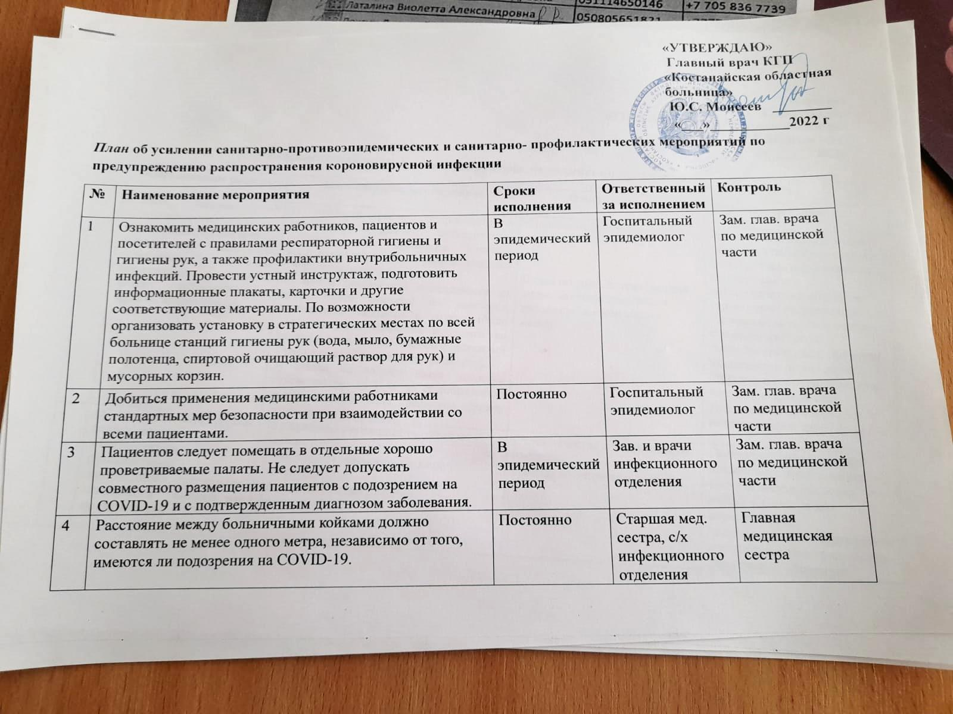
Внедрение плана

Slide 27
Внедрение плана

Slide 28
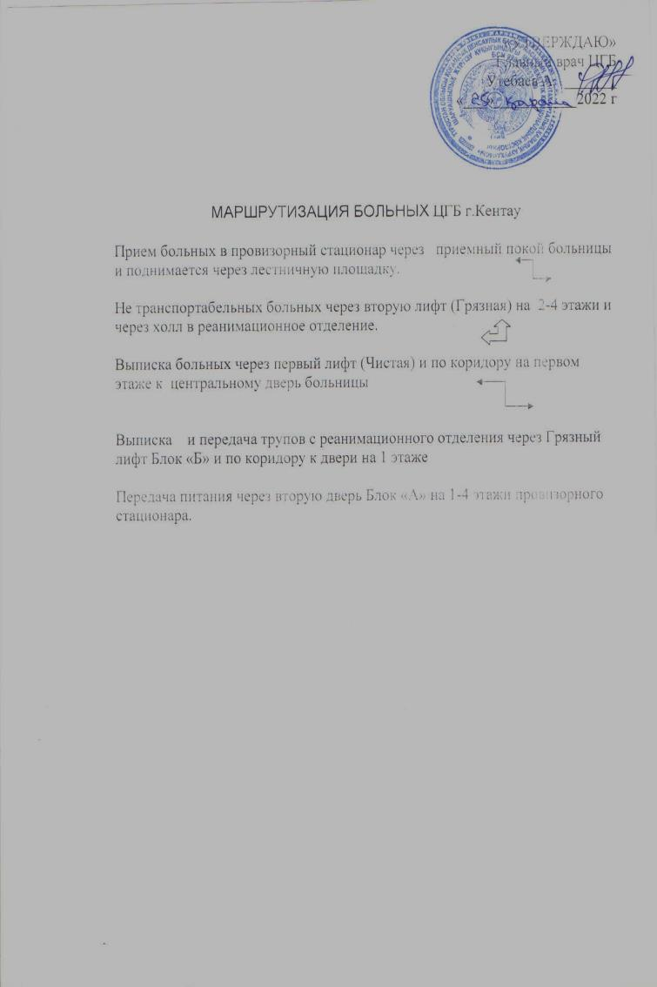
Маршрутизация сотрудников и пациентов

Slide 29
Польза от проведенной работы
1 . Повышение профессионализма в области ПИИК обучающихся;
2 . Внедрение проделанных работ в больницах;
3‎. Определение конкретных пробелов в области ПИИК в стационарах;
4‎ . Обучились разрабатывать собственный продукт в области ПИИК (план, разработка руководств);
‎5 . Приобрели навык эффективного использования в условиях ограниченных ресурсов.

Slide 30
Рекомендации
1. Проводить обучение всех сотрудников на готовность к черезвычайным ситуациям COVID-19 в онлайн формате.
2. Информирование обучающихся по оценкам.

Slide 31
Основные трудности
1. Отсутсвие эпидемиологической насторожности всех сотрудников.
2. Недостаток знаний в области ПИИК.
3. Сложности в осуществлении в области коммуникации.

Slide 32
Использованная литература
https://hls.kz/ - Национальный центр общественного здравоохранения Министерства Здравоохранения Республики Казахстан
https://apps.who.int/iris/bitstream/handle/10665/333973/WHO-EURO-2020-1012-40758-54955-rus.pdf - контрольный вопросник для оценки готовности больниц к вспышке COVID-19.
https://www.who.int/ru - Всемирная организация здравоохранения
https://adilet.zan.kz/rus - «Әділет» Информационно-правовая система нормативных правовых актов Республики Казахстан

Slide 33
secretariat@hls.kz
Спасибо за внимание!
https://hls.kz/

